Slide 1
Saúde na ponta da língua – Um guia rápido para o cuidado da saúde física e mental de crianças de 9 a 11 anos

Slide 2
O conteúdo desta apresentação foi desenvolvido exclusivamente como guia para educação em bem- -estar, englobando a saúde mental, alimentação saudável e vacinação. A escola e o corpo docente devem fazer os ajustes que julguem necessários, caso tenham interesse em levar este conhecimento aos estudantes.

Slide 3
Objetivos
Ao promover hábitos saudáveis, pais e educadores podem contribuir com a prevenção de doenças, restaurando a saúde e o bem-estar das crianças.^{1,2}
Com este objetivo, vamos explorar três temas essenciais para contribuir para que nossas crianças cresçam saudáveis e felizes.
Alimentação saudável¹
Bem-estar mental³
Vacinação²

Slide 4
A importância da saúde mental
Bem-estar mental³
Vacinação²
Alimentação
Saudável¹

Slide 5
Sobre a saúde mental
Vocês sabiam que 75% dos transtornos mentais começam na infância e metade deles antes dos 14 anos?³
Isso mostra como é essencial cuidarmos da mente dos nossos pequenos desde cedo, quando falamos de saúde mental, isto é, o bem-estar e uma boa relação com o meio em que estamos inseridos, aliados a um bom funcionamento psicossocial.³
Assim, é importante criarmos um ambiente no qual as crianças se sintam seguras e entendidas, sem medo ou vergonha de falar sobre seus sentimentos.³

Slide 6
Como podemos apoiar as crianças?¹
Seja um ponto de apoio: estar presente e criar uma rotina previsível ajuda as crianças a se sentirem mais seguras, criando um ambiente acolhedor.³
Ensine a gerenciar o estresse: quando algo ruim acontecer, ensine a criança a parar, respirar, pensar e depois agir. Isso a ajuda a lidar com o estresse e mostra que você também se preocupa com o que ela está sentindo.³

Slide 7
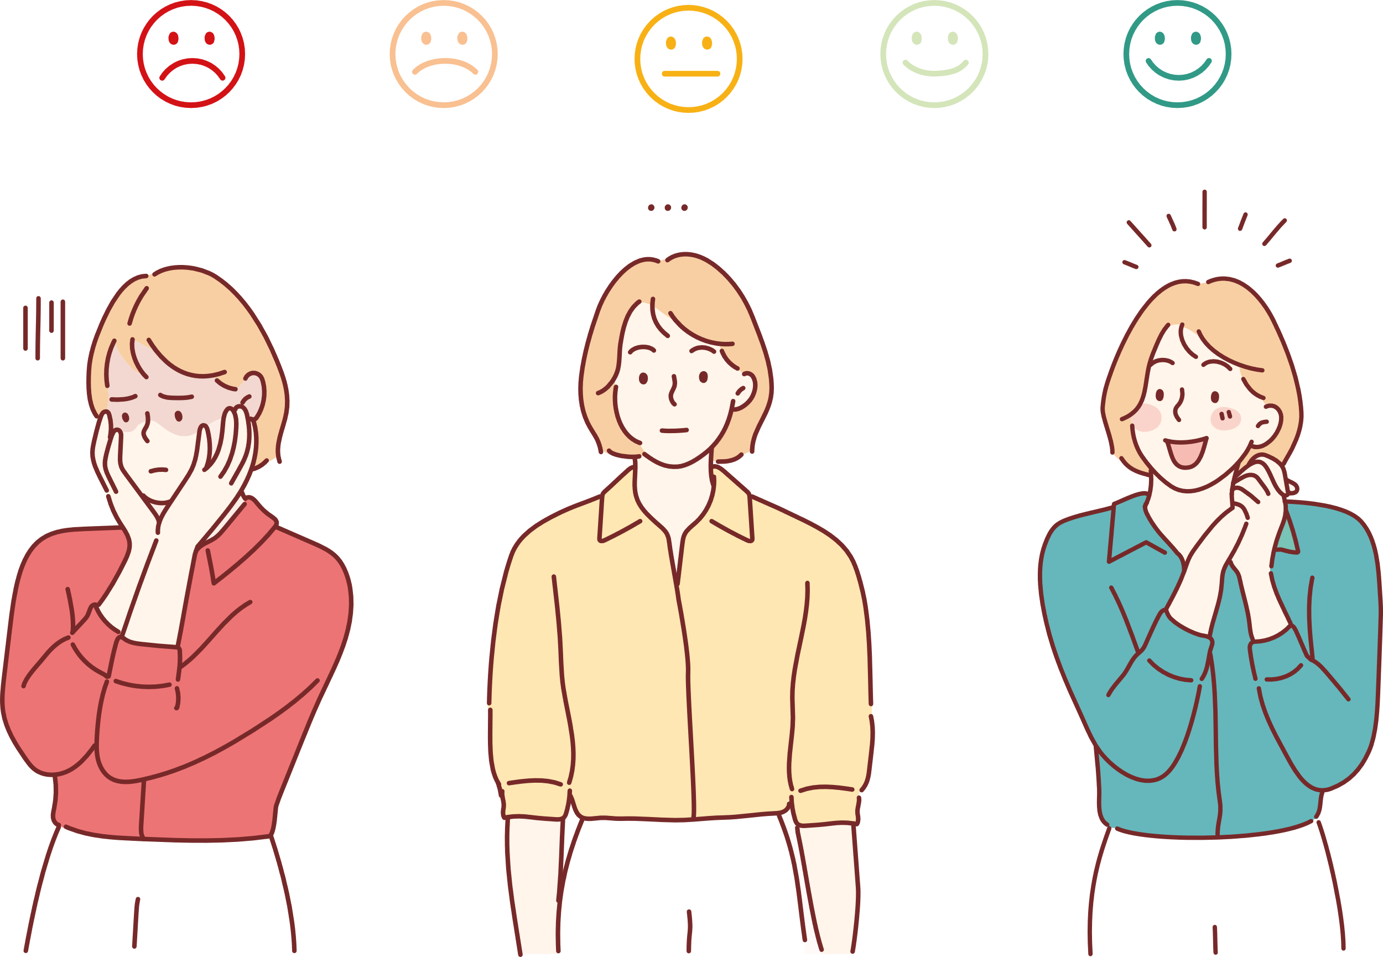
Como podemos apoiar as crianças?³
3. Ajude a gerir emoções fortes: as crianças olham para os adultos como exemplos. Quando você mesmo está lidando com emoções fortes, mostre como você pode expressá-las de uma maneira saudável. Isso ensina as crianças a fazerem o mesmo.³
4. Cuide de si mesmo: uma mente saudável permite que você seja um melhor apoio para os jovens. Se precisar, buscar ajuda de amigos ou profissionais.³

Slide 8
A importância da vacinação
Por: Dra. Melissa Palmieri CRM-SP 100.979 Diretora da Sociedade Brasileira de Imunizações – Regional São Paulo (SBIm) SP; Membro do Departamento Científico de Imunizações da Sociedade Brasileira de Pediatria (SBP)
Bem-estar mental³
Vacinação²
Alimentação
Saudável¹

Slide 9
Mensagens-alvo desta apresentação
Existem vacinas/doses importantes para esta faixa etária.
Contextualizar a importância da prevenção dos cânceres causados pelo HPV através da vacinação.
Explicar a importância da dose de reforço da Meningocócica Conjugada Quadrivalente (ACWY) para prevenir a doença.
Vacinas importantes
faixa etária 9-11 anos
- Meningites
- HPV

Slide 10
Contribuindo com a prevenção:
vacinas importantes para pré-adolescentes
Vamos falar de um ponto importante hoje?
Eu sei que vocês já escutaram muitas informações sobre as vacinas e a vacinação.
Mas eu preciso só relembrar alguns temas importantes, para que possamos ter um ponto de partida para o que eu vou falar e adicionar em conhecimento novo com vocês hoje, ok?

Slide 11
Contribuindo com a prevenção:
vacinas importantes para pré-adolescentes
1
As vacinas são produtos desenvolvidos por cientistas e passam por inúmeros processos de qualidade antes de estarem disponíveis e serem utilizadas por nós.⁴
Na maioria das vezes, todos esses processos duram muitos anos (por exemplo: usualmente são mais de 10 anos, na maioria das vacinas, exceto quando necessitamos de vacinas de forma urgente, como na pandemia, que podemos encurtar o tempo mantendo sempre a qualidade em todo o processo).^{4,5}

Slide 12
Contribuindo com a prevenção:
vacinas importantes para pré-adolescentes
Antígeno
2
Cada vacina possui componentes específicos, chamados antígenos, que podem ser entendidos como um conjunto de informações importantes sobre determinados vírus ou bactérias, ou seus componentes tóxicos, que vão ajudar o corpo a decifrar os dados desses inimigos, caso seja infectado.⁶
Anticorpo
Patógeno
(bactérias e vírus)

Slide 13
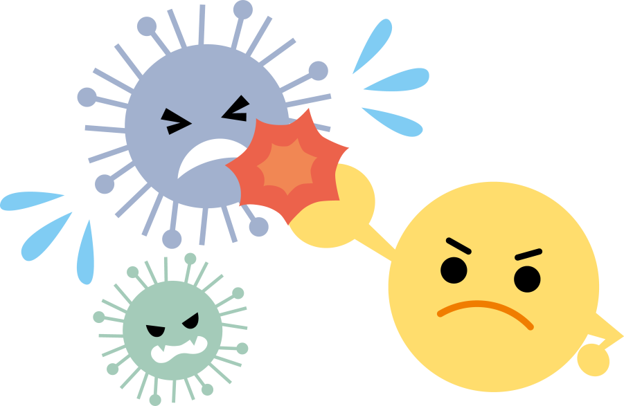
Contribuindo com a prevenção:
vacinas importantes para pré-adolescentes
2
Esse processo deixa o corpo esperto para reconhecer qualquer inimigo.
As células de defesas ficam muito mais preparadas com o maior número de informações possíveis para poderem contra-atacar, já que são as primeiras a chegar no local da invasão para reconhecer o inimigo, e depois de “escanear”, ou fazer uma leitura detalhada dos componentes do invasor, elas podem acionar mais células de defesas e algumas dessas enviam muitos escudos, que são os chamados anticorpos.⁶
Antígeno
Anticorpo
Patógeno
(bactérias e vírus)

Slide 14
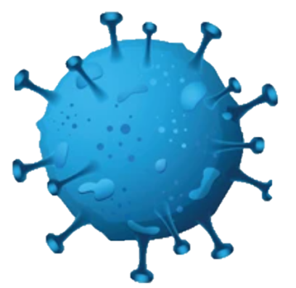
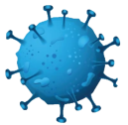
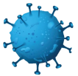
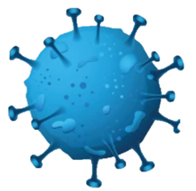
Contribuindo com a prevenção:
vacinas importantes para pré-adolescentes
3
Os anticorpos funcionam como uma peça de quebra-cabeça, eles se ligam nas partes dos invasores, impedindo-os de entrar em várias células do corpo (é a função de um escudo mesmo).⁶
Por exemplo: a vacina de gripe impedirá que o vírus Influenza entre nas células do sistema respiratório e portanto poderá proteger a pessoa que entrar em contato com o vírus de ter uma gripe e ficar com febre, tosse, dor de cabeça, de cama com dor no corpo e perder até aulas na escola e outras atividades legais com os amigos (afinal, pessoas doentes precisam ficar isoladas, para não passar o vírus para outras pessoas).^{6,7}

Slide 15
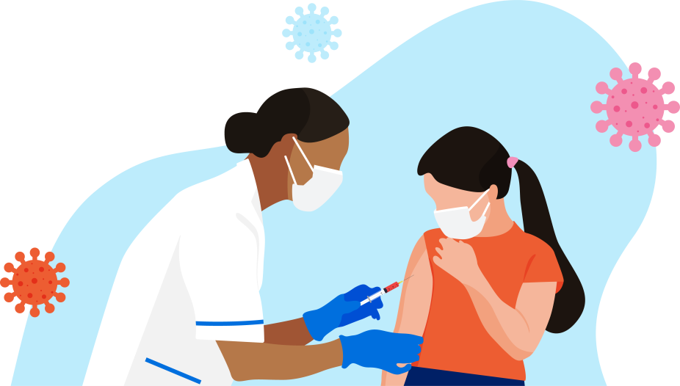
Contribuindo com a prevenção:
vacinas importantes para pré-adolescentes
Agora vamos falar sobre como a vacina é introduzida no nosso organismo:
Dependendo do tipo de vacina e qual doença ela vai proteger, são aplicadas tecnologias diferentes para desenvolver cada vacina.⁸
Existem vacinas que são dadas pela boca, mas na maioria o líquido precisa ser colocado na seringa e, em seguida, um profissional de saúde a injeta suavemente no músculo ou logo abaixo da pele.⁹
4
A seringa direciona para que o conteúdo da vacina vá exatamente para onde precisa ir para funcionar de forma eficaz.⁹ Tomar uma picada não é agradável, mas a agulha é super pequena e dá a sensação de uma picada rápida.
Fica tudo acabado num piscar de olhos! E como você já sabe, é por uma boa causa: contribuir com a proteção das crianças e adolescentes de toda a comunidade.

Slide 16
Você pode se proteger:
vacinas importantes para pré-adolescentes
5
Neste momento, muitos podem querer entender por que é necessário fazer várias vacinas e, em alguns casos, várias doses de uma mesma vacina. Depois do que foi explicado anteriormente, as respostas ficam mais fáceis. Mas ainda assim podem surgir dúvidas:
Imagine quanto líquido seria necessário colocar dentro da seringa para inserir todo o conteúdo necessário para desempenhar sua função. Neste caso poderia doer demais a picada, pois a seringa precisaria ser muito grande.
Cada dose de vacina estimula a criação de novas células de defesa e mais anticorpos, por isso é importante estar em dia com o número de doses de cada vacina, para manter ativa a proteção.^{6,7}

Slide 17
Como se compara com uma prova?
Ou seja, é a mesma coisa quando temos que fazer uma prova difícil na escola: quanto mais os alunos estudarem as informações da matéria (aqui no caso do inimigo), maior sucesso terão no resultado final.
Neste caso, o organismo deles aprenderá a impedir o inimigo de entrar em seus corpos e, portanto, não conseguirá causar doença.^{6,7}

Slide 18
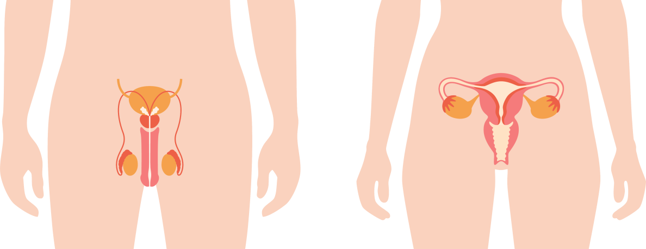
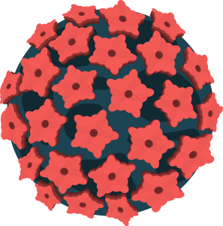
Vamos destacar algumas doenças e vacinas importantes:
A primeira vacina é contra um vírus chamado papilomavírus humano, conhecido como HPV.¹⁰
Existem vários tipos desse vírus HPV e os cientistas escolheram tipos específicos que podem causar algumas doenças nas pessoas.¹⁰
Alguns tipos podem causar verrugas feias e desconfortáveis na região dos órgãos genitais.¹⁰
O tratamento dessas verrugas pode ser longo e dolorido, pois pode ser necessário cauterizá-las.¹⁰
Outros tipos podem causar cânceres na boca, na garganta e também na região genital, tanto em homens e mulheres.¹⁰
Papilomavírus humano

Slide 19
HPV – Como acontece na prática?
Quando uma pessoa não vacinada entra em contato com algum vírus do HPV, esse vírus consegue livremente entrar nas células.¹¹
Ele dá informações erradas de como se replicar para as células infectadas, para produzirem células defeituosas.¹¹ Assim, elas passam essas informações erradas para as próximas células e vão se multiplicando as células com defeito, o que chamamos de células cancerígenas.¹²

Slide 20
Por que se prevenir contra o HPV?
Uma das formas de prevenção que contribuem com a proteção contra esse vírus é a vacinação, que pode ser realizada o quanto antes, disponível a partir dos 9 anos de idade. E quanto mais cedo se toma a vacina, melhor a produção das células de defesa e anticorpos.⁷ É igual na vida... Quanto mais jovem se aprende algo, maiores as chances de não esquecer o aprendizado, entendeu?!
O HPV pode contaminar as pessoas que são sexualmente ativas, e a transmissão de uma pessoa para outra ocorre através do contato com a pele, mucosa das genitais e orais.¹³

Slide 21
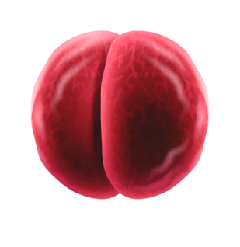
Vacina contra meningite meningocócica
A segunda vacina que vamos falar é a vacina que pode proteger contra a meningite. O nome dela é meningocócica ACWY, pois auxilia na proteção de 4 tipos de bactérias causadoras de meningites: o Meningococo A, o Meningococo C, o Meningococo W e o Meningococo Y.¹⁴
Essas 4 bactérias geralmente acometem crianças e adolescentes, e quando chegam em torno dos 11 anos de idade, é importante tomar essa vacina de reforço para proteger a criança dessas bactérias graves.¹⁴
Essas bactérias podem atacar o sistema nervoso e destruir as células do cérebro.¹⁴ Já imaginou o estrago na vida das crianças e adolescentes que não estão protegidos com a vacinação?
A
C
W
Y

Slide 22
Vacina contra meningite meningocócica
Essas bactérias causam problemas sérios:
Elas podem levar à perda da audição e visão, problemas com memória, concentração, coordenação motora, equilíbrio, aprendizado e fala.^{14,15}
Podem levar ainda à amputação de braços e/ou pernas e até crises de convulsões e déficits neurológicos. Nos casos mais graves, podem levar à morte apenas 24h após a infecção.¹⁵
Essas bactérias podem se espalhar de pessoa para pessoa por meio de gotículas respiratórias eliminadas ao falar, ao dividir um lanche ou copo de água com um amigo, por exemplo.¹⁵
Portanto, o contato próximo, como morar na mesma casa ou estar em locais lotados, como escolas, dá maior chance para essas bactérias quererem contaminar as pessoas.¹⁴

Slide 23
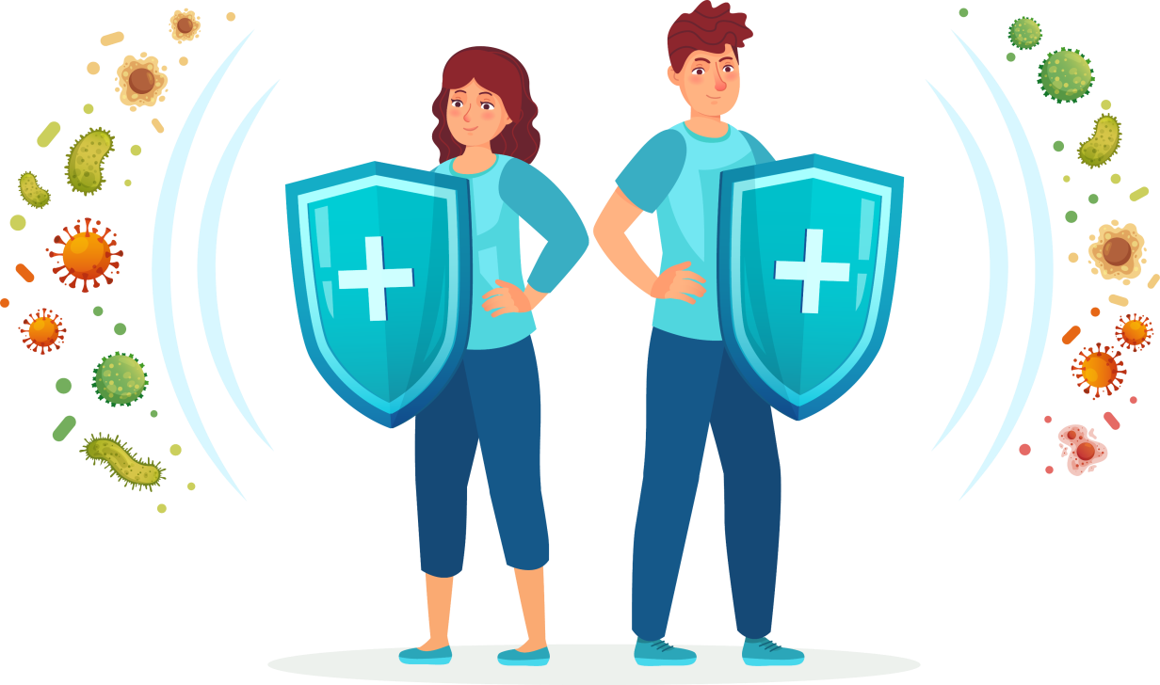
Conclusão
Ao receber as vacinas corretas no tempo correto, as crianças e adolescentes podem construir uma armadura de defesa poderosa contra as doenças graves.⁷

Slide 24
A importância da alimentação saudável
Bem-estar mental³
Vacinação²
Alimentação
Saudável¹

Slide 25
Nutrição infantil
Como estão nossas crianças?
Até 31,8% das crianças e adolescentes com idades entre 2 e 19 anos estão com sobrepeso ou obesos.¹
Ao mesmo tempo, muitas lutam contra a desnutrição.¹

Slide 26
Os impactos de uma boa nutrição
Nas crianças, uma alimentação saudável auxilia na prevenção de deficiências e facilita o desenvolvimento e o bom funcionamento dos sistemas fisiológicos em todo o corpo.¹
Além disso, a nutrição adequada melhora a função cognitiva e o desempenho escolar, melhora a autoestima e a resiliência, e diminui o risco de doenças.¹
Fornecer apoio nutricional a crianças e famílias não precisa ser difícil.
Podemos começar educando as crianças e as famílias sobre os benefícios de uma alimentação saudável.¹

Slide 27
Com isso em mente, contribuímos uma infância saudável a todos.

Slide 28
Referências
Persch AC, Lamb AJ, Metzler CA, Fristad MA. Healthy habits for children: leveraging existing evidence to demonstrate value. Am J Occup Ther. 2015 Jul-Aug;69(4):6904090010p1-5.
Doherty TM, Del Giudice G, Maggi S. Adult vaccination as part of a healthy lifestyle: moving from medical intervention to health promotion. Ann Med. 2019 Mar;51(2):128-40.
UNICEF. Saúde mental infantil. 2023. Acesso em abr/2024. Disponível em: <https://www.unicef.org/brazil/blog/saude-mental-infantil>
WHO. Manufacturing, safety and quality control of vaccines. 2020. Disponível em: <https://www.who.int/news-room/feature-stories/detail/manufacturing-safety-and-quality-control>. Acesso em: jan. 2024.
Johns Hopkins University Coronavirus Resource Center. Vaccine Research & Development. Disponível em: <https://coronavirus.jhu.edu/vaccines/timeline#:~:text=Typical%20Timeline,vaccine%20doses%20for%20widespread%20distribution.>. Acesso em: jan. 2024.
OMS. Como funcionam as vacinas. Disponível em: <https://www.who.int/pt/news-room/feature-stories/detail/how-do-vaccines-work>. Acesso em: jul. 2023.
Sociedade Brasileira de Imunização. Imunização: Tudo o que você sempre quis saber. 4ª ed. Rio de Janeiro, 2020. Disponível em: <https://sbim.org.br/images/books/imunizacao-tudo-o-que-voce-sempre-quis-saber-200923.pdf>. Acesso em: jan. 2024.
HHS. US Department of Health and Human Services. Vaccine Types. Disponível em <https://www.hhs.gov/immunization/basics/types/index.html>. Acesso em ago.2024.
CDC. Administer the vaccine(s). Disponível em: <https://www.cdc.gov/vaccines/hcp/admin/administer-vaccines.html>. Acesso em: jan. 2024.
Hathaway JK. HPV: diagnosis, prevention, and treatment. Clin Obstet Gynecol. 2012;55(3):671-80.
Louten J. Virus replication. Essential Human Virology. 2016:49–70.
Kadaja M, Silla T, Ustav E, Ustav M. Papillomavirus DNA replication - from initiation to genomic instability. Virology. 2009;384(2):360-8.
American Câncer Society. How to protect Against HPV. Disponível em: <https://www.cancer.org/cancer/risk-prevention/hpv/hpv-prevention.html>. Acesso em: ago. 2024.
Mbaeyi SA, Bozio CH, Duffy J, Rubin LG, Hariri S, Stephens DS, MacNeil JR. Meningococcal Vaccination: Recommendations of the Advisory Committee on Immunization Practices, United States, 2020. MMWR Recomm Rep. 2020;69(9):1-41.
WHO. Meningitis. 2023. Disponível em: <https://www.who.int/news-room/fact-sheets/detail/meningitis>. Acesso em: jan. 2024.

